Slide 1
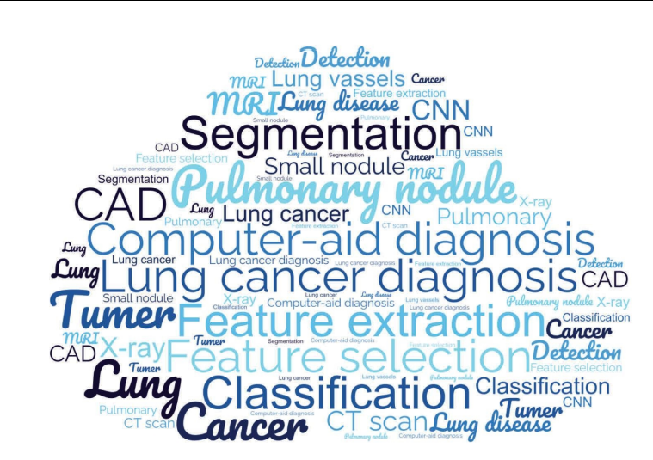
Модуль 3. Предобработка и анализ медицинских изображений для диагностики заболеваний с использованием ИИ
3.1. Введение в обработку медицинских изображений:
типы изображений, методы обработки.
Шувалова Е.В., к.ф. –м.н.
*Word cloud of the title and selected articles on lung cancer

Slide 2
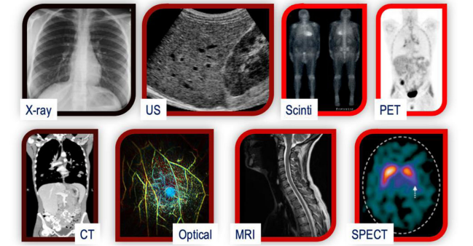
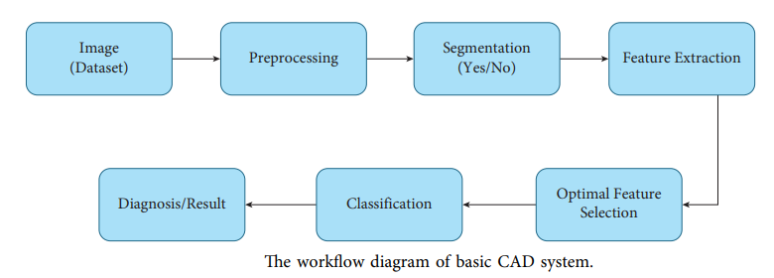
Основные типы медицинских изображений, обрабатываемые компьютерными методами диагностики раковых заболеваний
computer-aided detection (CADe) and computer-aided diagnosis (CADx)
- Компьютерная томография (КТ)
- Магнитно-резонансная томография (МРТ)
- Позитронно-эмиссионная томография (ПЭТ)
- Рентгеновские изображения (X-ray), в т.ч. Маммография
- Ультразвуковое исследование (УЗИ)
- Оптические методы (цифровая микроскопия и биопсия)
- Сцинтиграфия

Slide 3
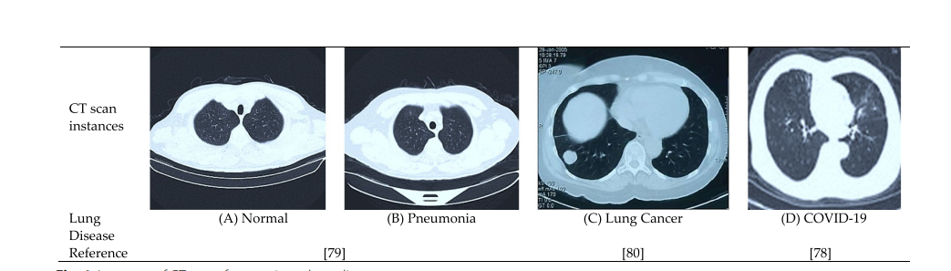
Компьютерная томография (КТ)
Используется в т.ч. для обнаружения опухолей в различных органах, таких как легкие, печень, поджелудочная железа. Позволяет определить размеры, форму и местоположение опухоли.
Изображение (Dataset)
КТ-сканирование создаёт высококачественные изображения внутренних органов, множество поперечных срезов, в т.ч. для 3D-визуализации. КТ-изображения обеспечивают высокое разрешение, что позволяет эффективно выделять даже небольшие патологии.
Предобработка (Preprocessing)
КТ-изображения могут содержать шумы из-за рентгеновского излучения. Основная задача предобработки заключается в уменьшении шума и улучшении контраста, чтобы ткани и патологические области были лучше видны (фильтрация, нормализация, выделение необходимых деталей).

Slide 4
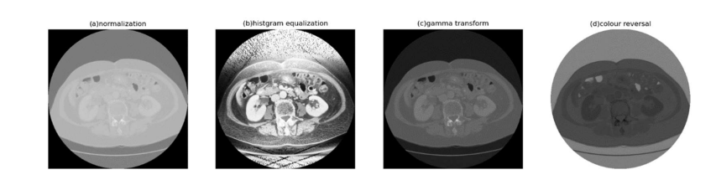
Компьютерная томография (КТ)
Изображение (Dataset)
Предобработка (Preprocessing)
Сегментация (Segmentation)
Сегментация КТ-изображений позволяет отделить патологические области от здоровых тканей, так как КТ обеспечивает высокую детализацию контуров (алгоритмы сегментации, такие как пороговая обработка, активные контуры или нейронные сети)
Извлечение признаков (Feature Extraction)
КТ-изображения содержат множество признаков, таких как плотность тканей, контуры, текстуры и геометрические параметры опухоли. Извлечение признаков включает анализ этих характеристик, чтобы определить, какие именно аспекты изображения (например, форма или текстура) могут указывать на злокачественный процесс

Slide 5
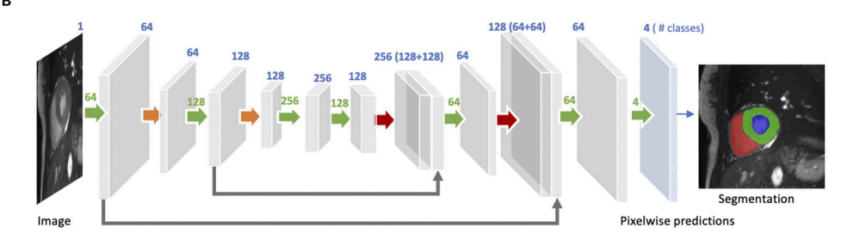
Компьютерная томография (КТ)
Изображение (Dataset)
Предобработка (Preprocessing)
Сегментация (Segmentation)
Извлечение признаков (Feature Extraction)
Оптимальный выбор признаков (Optimal Feature Selection)
В случае КТ важно выбрать те признаки, которые наиболее значимы для диагностики опухолей, так как изображение может содержать множество ненужных деталей. Например, могут быть выбраны признаки плотности, текстуры и размер опухоли, чтобы улучшить результаты классификации и снизить вычислительную сложность.
Классификация (Classification)
На основе извлечённых признаков алгоритмы машинного обучения, такие как SVM или CNN, могут использоваться для точного распознавания рака легких или других органов, основанных на КТ.

Slide 6
Компьютерная томография (КТ)
Изображение (Dataset)
Предобработка (Preprocessing)
Сегментация (Segmentation)
Извлечение признаков (Feature Extraction)
Оптимальный выбор признаков (Optimal Feature Selection)
Классификация (Classification)
После классификации КТ-изображения производится вероятностная оценка присутствия опухоли, её локализация и возможная природа. КТ может также использоваться для оценки эффективности лечения, например, для мониторинга уменьшения опухоли в ответ на терапию

Slide 7
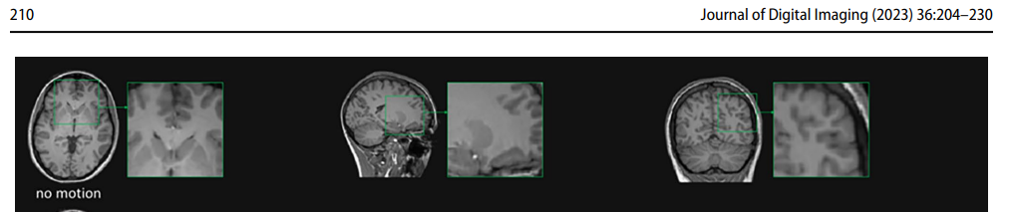
Магнитно-резонансная томография (МРТ)
Полезна в т.ч. для диагностики рака головного мозга, позвоночника, мягких тканей, а также для исследования органов малого таза.
Изображение (Dataset)
МРТ создает изображения с высоким разрешением, особенно подходящие для исследования мягких тканей. Она не использует ионизирующее излучение.
Предобработка (Preprocessing)
МРТ-изображения могут содержать шумы и артефакты из-за вариаций в магнитном поле или движения пациента. Предобработка включает такие методы, как фильтрация для удаления артефактов, устранения шума и улучшения контраста.

Slide 8
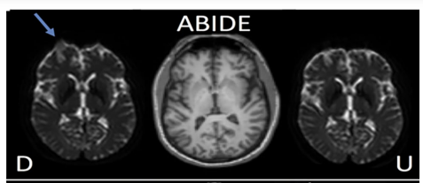
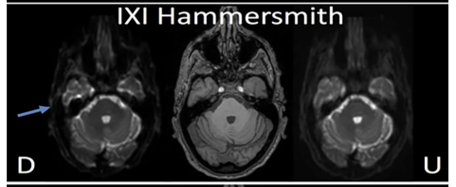
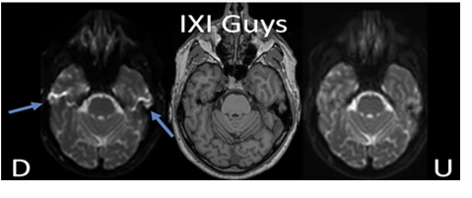
Магнитно-резонансная томография (МРТ)
Изображение (Dataset)
Предобработка (Preprocessing)
Сегментация (Segmentation)
Сегментация МРТ-изображений важна для отделения патологических областей от нормальных тканей. МРТ предоставляет отличное изображение мягких тканей, что позволяет точнее сегментировать опухоли в органах, таких как головной мозг, печень или простата. Алгоритмы сегментации, такие как активные контуры, кластеризация и сверточные нейронные сети (CNN), могут использоваться для выделения анатомических структур и патологий.
Извлечение признаков (Feature Extraction)
МРТ-изображения предоставляют множество признаков, таких как текстура, форма, интенсивность сигнала и контуры опухоли. Извлечение признаков помогает выделить особенности, которые могут указывать на присутствие опухоли или других патологических изменений, таких как аномалии в белом веществе головного мозга или воспалительные процессы.

Slide 9
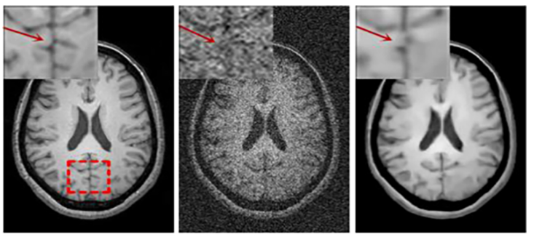
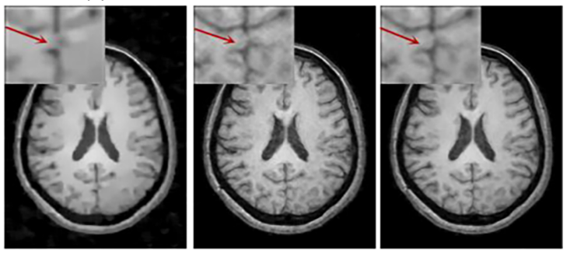
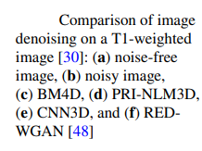
Магнитно-резонансная томография (МРТ)
Изображение (Dataset)
Предобработка (Preprocessing)
Сегментация (Segmentation)
Извлечение признаков (Feature Extraction)
Оптимальный выбор признаков (Optimal Feature Selection)
В случае МРТ часто выбираются признаки, такие как интенсивность сигнала, форма и контуры опухоли, чтобы сосредоточиться на ключевых характеристиках, указывающих на патологические изменения
Классификация (Classification)
Можно классифицировать МРТ-изображения головного мозга на наличие опухолей, глиомы или других патологий. Алгоритмы глубокого обучения, такие как сверточные нейронные сети (CNN), часто используются для автоматической классификации изображений и улучшения точности диагностики.

Slide 10
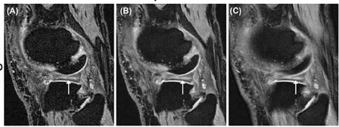
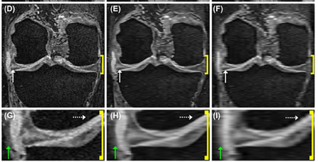
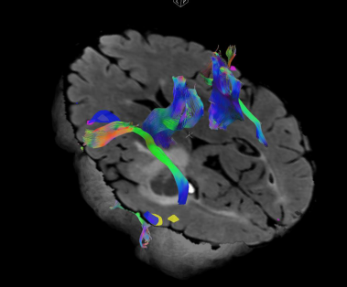
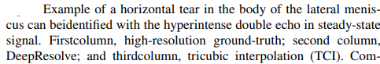
Магнитно-резонансная томография (МРТ)
Изображение (Dataset)
Предобработка (Preprocessing)
Сегментация (Segmentation)
Извлечение признаков (Feature Extraction)
Оптимальный выбор признаков (Optimal Feature Selection)
Классификация (Classification)
МРТ часто используется для оценки информации о наличии опухоли, её локализации, размере и типе, стадии заболевания и эффективности лечения.

Slide 11
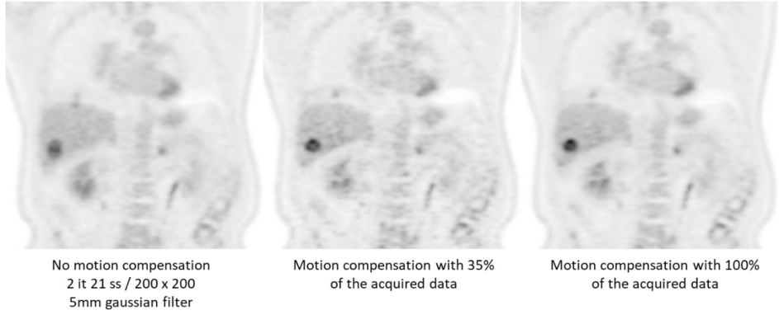
Позитронно-эмиссионная томография (ПЭТ)
Сolorectal cancer. Images show lewsions in the liver and right lower lung
Изображение (Dataset)
ПЭТ-сканирование создаёт изображения, которые отображают метаболическую активность тканей, основанную на накоплении радиоактивного вещества (например, 18F-ФДГ). Этот тип визуализации используется для выявления аномальной активности, связанной с опухолями, так как раковые клетки имеют повышенную метаболическую активность и активно поглощают метку
Предобработка (Preprocessing)
ПЭТ-изображения могут иметь значительный уровень шума и низкое пространственное разрешение, что требует улучшения перед дальнейшим анализом. Предобработка включает в себя шумоподавление и выравнивание контрастности, а также совмещение ПЭТ-изображений с КТ или МРТ для более точной локализации метаболической активности.

Slide 12
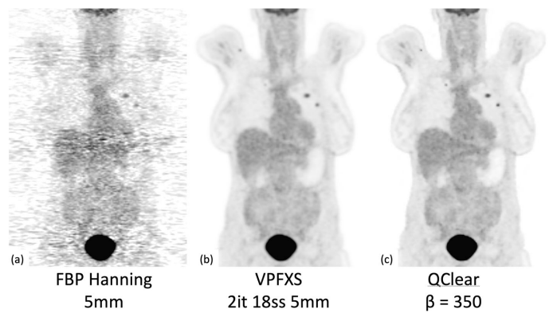
Позитронно-эмиссионная томография (ПЭТ)
5 [18F]-FDG PET images of a 71-y/o female (324 MBq, BMI 22) with endometrial adenocarcinoma post hysterectomy, bilateral oophorectomy and lymph node dissection. Images show the differences in quality when using FBP reconstruction (left), iterative reconstruction (middle), and regularized reconstruction (right)
Изображение (Dataset)
Предобработка (Preprocessing)
Сегментация (Segmentation)
Сегментация ПЭТ-изображений направлена на выделение областей с повышенной метаболической активностью, которые могут соответствовать опухолям. Это важно для точного определения размеров и формы опухоли. Используются алгоритмы активных контуров, пороговая обработка, а также глубокое обучение для точного выделения областей накопления радиоактивного вещества
Извлечение признаков (Feature Extraction)
В случае ПЭТ-изображений извлечение признаков включает определение таких параметров, как интенсивность накопления метки, объем области с повышенной активностью, а также текстурные характеристики. Эти признаки помогают определить степень активности опухоли и дают возможность понять её природу.

Slide 13
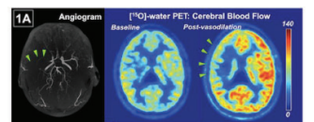
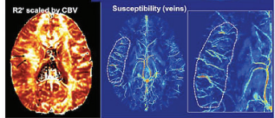
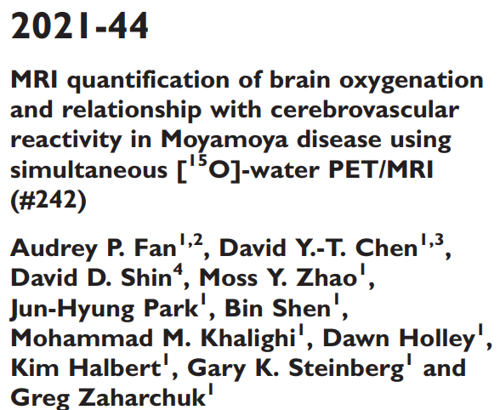
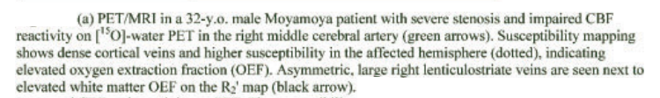
Позитронно-эмиссионная томография (ПЭТ)
Изображение (Dataset)
Предобработка (Preprocessing)
Сегментация (Segmentation)
Извлечение признаков (Feature Extraction)
Оптимальный выбор признаков (Optimal Feature Selection)
Для ПЭТ важны такие параметры, как максимальная интенсивность накопления (SUVmax) и объем накопления
Классификация (Classification)
В классификации ПЭТ-изображений используются алгоритмы машинного обучения и методы глубокого обучения для определения опухоли как злокачественной или доброкачественной, а также для определения степени её активности, учитывая сложные особенности метаболической активности.
В результате анализа ПЭТ-изображений CAD-система может предоставить информацию о наличии опухоли, её метаболической активности и возможной природе (например, злокачественности).

Slide 14
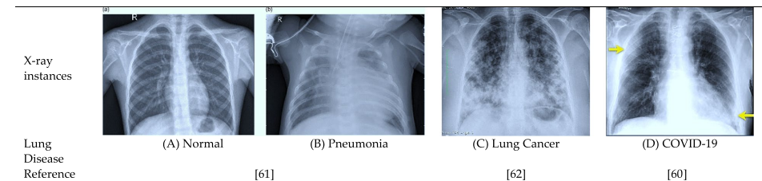
Рентгеновские изображения (X-ray) и Маммография
Изображение (Dataset)
Рентгеновские изображения (X-ray) и маммография представляют собой данные, полученные с использованием рентгеновских лучей. Рентгеновские снимки чаще всего используются для исследования костей, легких и других органов, а маммография — для раннего выявления патологий в молочной железе. Оба типа изображений имеют высокую пространственную разрешающую способность, что делает их полезными для визуализации структурных изменений.

Slide 15
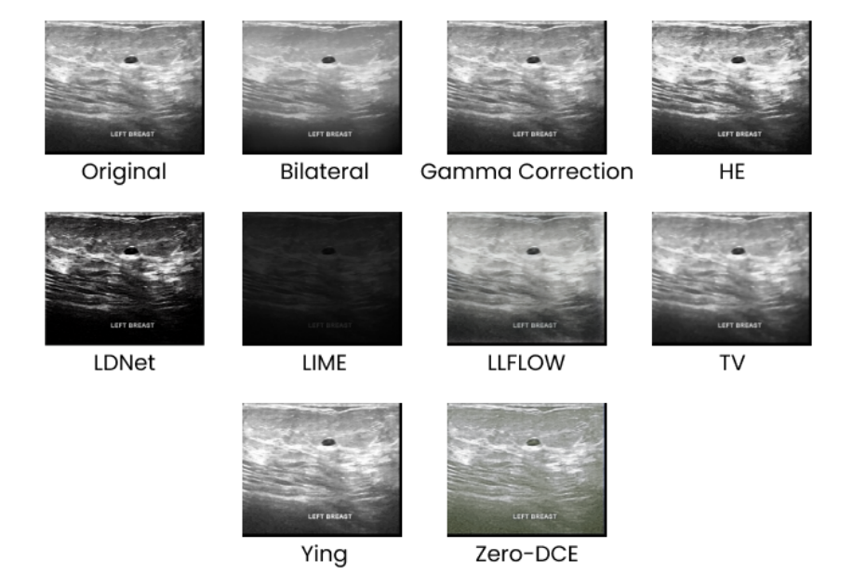
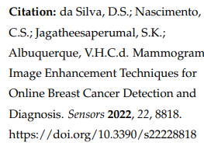
Рентгеновские изображения (X-ray) и Маммография
Изображение (Dataset)
Предобработка (Preprocessing)
Изображения рентгеновских снимков и маммографии могут содержать шум и варьироваться по контрасту. Этап предобработки включает устранение шума, улучшение контрастности и выравнивание изображений для хорошей визуальной четкости.

Slide 16
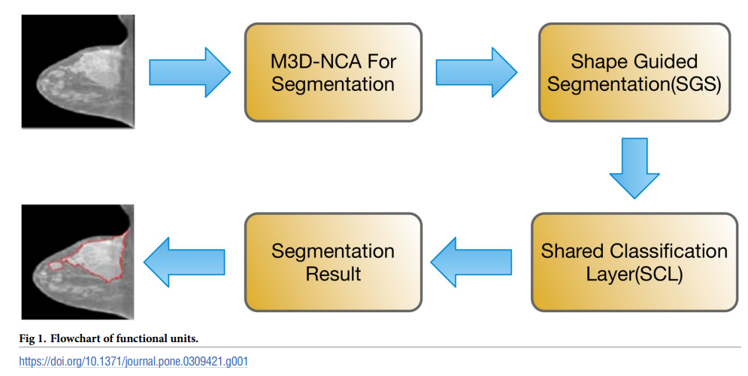
Рентгеновские изображения (X-ray) и Маммография
Изображение (Dataset)
Предобработка (Preprocessing)
Сегментация (Segmentation)
Сегментация направлена на выделение ключевых анатомических структур или патологий на рентгеновских изображениях и маммограммах. Например, в случае маммографии сегментация используется для выделения тканей молочной железы и поиска уплотнений или опухолей. Используются алгоритмы пороговой обработки, активных контуров или глубокое обучение.
Извлечение признаков (Feature Extraction)
Для рентгеновских изображений и маммографии извлечение признаков включает выделение текстурных характеристик, формы, плотности и контуров подозрительных областей. Например, в маммографии могут выделяться такие признаки, как форма уплотнений (круглая или неправильная) и их плотность, что помогает определить природу образования.

Slide 17
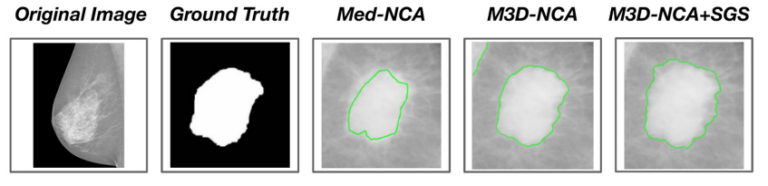
Рентгеновские изображения (X-ray) и Маммография
Изображение (Dataset)
Предобработка (Preprocessing)
Сегментация (Segmentation)
Извлечение признаков (Feature Extraction)
Оптимальный выбор признаков (Optimal Feature Selection)
Выбор наиболее значимых признаков помогает исключить лишние данные и сосредоточиться только на тех характеристиках, которые наиболее информативны для диагностики. Например, в маммографии важными признаками могут быть форма и контрастность кальцинатов, которые могут указывать на злокачественный процесс
Классификация (Classification)
На этапе классификации CAD-система принимает решение о наличии или отсутствии пневмонии или других патологий, определеят, является ли обнаруженное образование злокачественным или доброкачественным

Slide 18
Рентгеновские изображения (X-ray) и Маммография
Изображение (Dataset)
Предобработка (Preprocessing)
Сегментация (Segmentation)
Извлечение признаков (Feature Extraction)
Оптимальный выбор признаков (Optimal Feature Selection)
Классификация (Classification)
После классификации CAD-система предоставляет результат диагностики, такой как вероятность наличия заболевания или рекомендации для дальнейшего обследования. В случае маммографии это может быть указание на подозрительный участок, требующий биопсии, или оценка риска развития рака

Slide 19
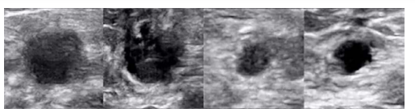
Ультразвуковое исследование (УЗИ)
Изображение (Dataset)
УЗИ использует высокочастотные звуковые волны для получения изображений внутренних органов и структур организма. Ультразвук особенно эффективен для исследования мягких тканей, таких как органы брюшной полости, сердце, щитовидная железа, а также для мониторинга беременности. Ультразвуковые изображения обладают некоторыми особенностями, такими как низкий уровень радиации и возможность получения динамических данных в реальном времени.
Предобработка (Preprocessing)
Ультразвуковые изображения часто содержат шумы, вызванные эхосигналами, артефактами и рассеянием звуковых волн. На этапе предобработки выполняется фильтрация для удаления шума, устранение артефактов, а также улучшение контрастности изображения, чтобы улучшить визуализацию границ органов и патологических участков. Это особенно важно для выделения мягких тканей, так как шум может затруднить точную диагностику

Slide 20
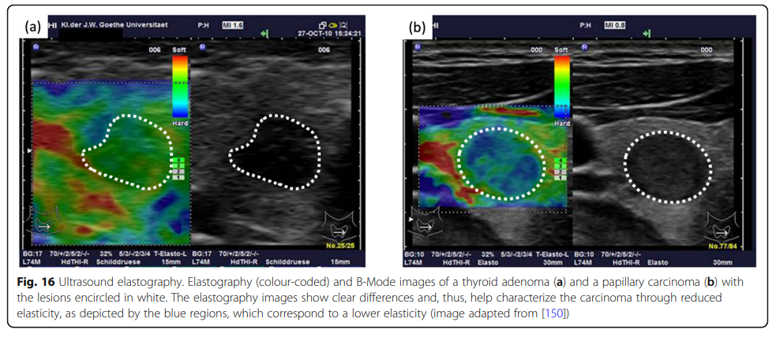
Ультразвуковое исследование (УЗИ)
Изображение (Dataset)
Предобработка (Preprocessing)
Сегментация (Segmentation)
Сегментация ультразвуковых изображений направлена на выделение органов, опухолей или кровеносных сосудов. Алгоритмы сегментации должны учитывать присутствие шума и вариабельность текстур на ультразвуковых изображениях. Для сегментации часто применяются методы активных контуров, кластеризации, а также нейросетевые подходы.
Извлечение признаков (Feature Extraction)
Ультразвуковые изображения предоставляют различные признаки: текстура, интенсивность эхо-сигнала, контуры структур и форма объектов. Признаки текстуры могут использоваться для дифференциации между нормальными и патологическими тканями, а признаки формы — для анализа размера и характера опухолей

Slide 21
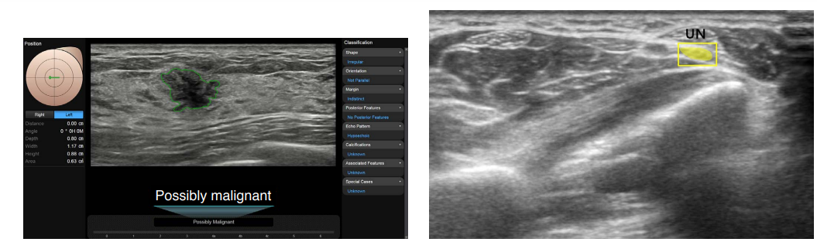
Ультразвуковое исследование (УЗИ)
Изображение (Dataset)
Предобработка (Preprocessing)
Сегментация (Segmentation)
Извлечение признаков (Feature Extraction)
Оптимальный выбор признаков (Optimal Feature Selection).
Извлеченные признаки анализируются, и выбираются только наиболее значимыедля дальнейшего анализа. Это помогает уменьшить сложность модели и улучшить точность диагностики. Для ультразвука важные признаки могут включать форму и текстуру структур, так как они могут указать на наличие патологий.
Классификация (Classification)
На этапе классификации CAD-система определяет, является ли выделенный участок на изображении нормальным или патологическим. Методы машинного обучения, такие как нейронные сети и поддерживающие векторы, могут быть использованы для точной классификации патологий.

Slide 22
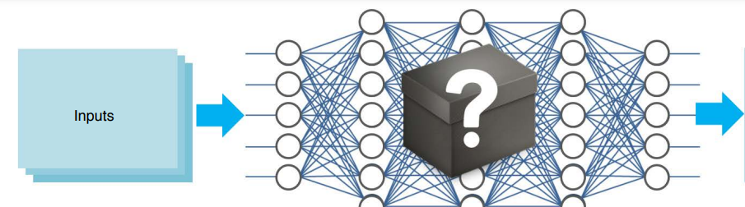
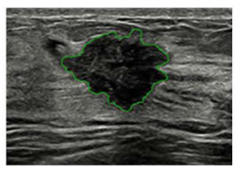
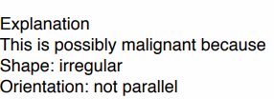
Ультразвуковое исследование (УЗИ)
Изображение (Dataset)
Предобработка (Preprocessing)
Сегментация (Segmentation)
Извлечение признаков (Feature Extraction)
Оптимальный выбор признаков (Optimal Feature Selection).
Классификация (Classification)
После выполнения классификации CAD-система предоставляет диагноз или результат, например,о наличии опухоли в щитовидной железе, определение кисты в почке, или указание на степень тяжести состояния пациента. Ультразвук часто используется для динамического наблюдения, поэтому CAD-система может также предоставлять данные об изменениях в динамике

Slide 23
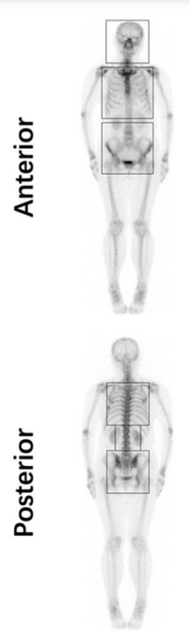
Сцинтиграфия
Изображение (Dataset)
Сцинтиграфия создаёт изображения, основанные на накоплении радиоактивного вещества в органах или тканях. Радиоизотоп вводится в организм и накапливается в специфических тканях, после чего создаётся изображение с использованием гамма-камеры. Сцинтиграфические изображения полезны для выявления функциональных аномалий в костях, сердце, щитовидной железе и других органах
Предобработка (Preprocessing)
Сцинтиграфические изображения имеют низкое пространственное разрешение и содержат шумы, которые возникают в процессе измерения активности радиоизотопов. На этапе предобработки выполняется фильтрация для устранения шума, а также нормализация яркости, чтобы улучшить контраст и выделить области с повышенным накоплением радиофармпрепарата.

Slide 24
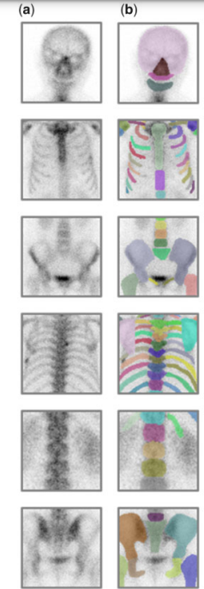
Сцинтиграфия
Изображение (Dataset)
Предобработка (Preprocessing)
Сегментация (Segmentation)
Сегментация сцинтиграфических изображений направлена на выделение областей с накоплением радиофармпрепарата, которые могут указывать на патологические процессы, например, метастазы или воспаления. Поскольку сцинтиграфические изображения имеют ограниченную детализацию, используются алгоритмы пороговой обработки, активные контуры и методы кластеризации, чтобы точно разделить области накопления и здоровую ткань
Извлечение признаков(Feature Extraction)
Признаки, извлеченные из сцинтиграфических изображений, включают:
- Интенсивность накопления (например, количественное измерение активности в интересующей области).
- Форма и размеры участков с повышенной активностью, чтобы оценить распространение патологии.
- Текстурные признаки, которые могут помочь оценить характер накопления (например, диффузное или фокальное накопление).

Slide 25
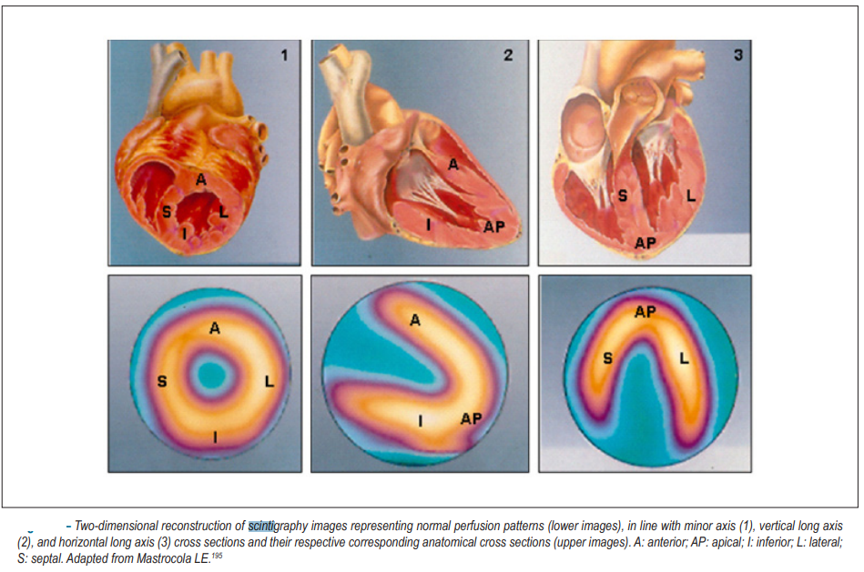
Сцинтиграфия
Изображение (Dataset)
Предобработка (Preprocessing)
Сегментация (Segmentation)
Извлечение признаков(Feature Extraction)
Оптимальный выбор признаков (Optimal Feature Selection)
Для оценки метастазов в костях могут быть выбраны признаки интенсивности накопления и формы поражения, чтобы улучшить точность диагностики и сократить количество ложных положительных результатов
Классификация (Classification)
Используются алгоритмы машинного обучения для определения, является ли накопление нормальным (например, физиологическим) или патологическим (например, опухолевым процессом), метод опорных векторов (SVM) или нейронные сети.
В случае сцинтиграфии определение наличия аномалий накопления радиофармпрепарата в костях, щитовидной железе или других органах помогает принять решение о необходимости дополнительных исследований, таких как биопсия

Slide 26
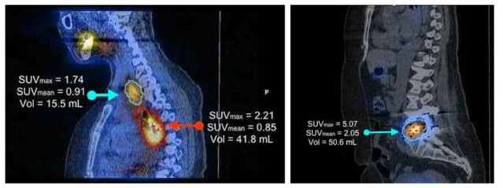
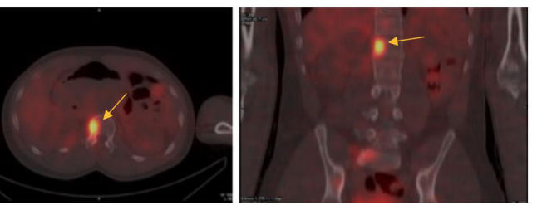
Оптические методы
КТ+ОПТ
-Цифровая микроскопия и биопсия
- Конфокальная лазерная сканирующая микроскопия (КЛСМ) (оптические срезы и 3Д изображения тканей)
Флуоресцентная микроскопия (использование флуоресцентных красителей, которые связываются с определёнными молекулами в клетке, что позволяет визуализировать специфические структуры)
- Флуоресцентная ин ситу гибридизация (FISH)(используются флуоресцентно меченные ДНК-пробы для выявления специфических участков ДНК в клетках)
- Оптическая когерентная томография (ОКТ)(основан на отражении света и позволяет получать высококачественные изображения внутренних структур тканей с высокой разрешающей способностью)
- Раман-спектроскопия(основан на измерении рассеянного света при взаимодействии с молекулами образца. Рамановские спектры дают информацию о химическом составе ткани.)
- Поляризационная микроскопия (использует поляризованный свет и позволяет выявить изменения в структуре тканей, которые не видны при обычной световой микроскопии, например, связанных с изменениями коллагеновых волокон)
- Гистохимическое окрашивание (Окрашивание по Гематоксилину и Эозину (H&E)+спектроскопия)
……..

Slide 27
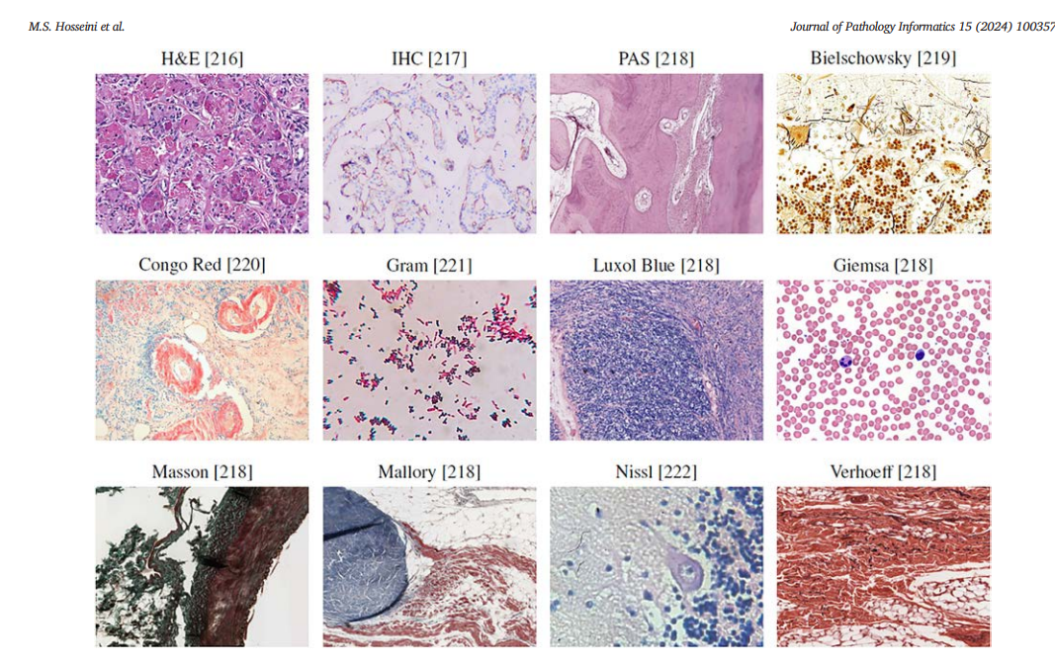
Оптические методы
Изображение (Dataset)
Эти методы предоставляют изображения с высоким разрешением, которые позволяют исследовать клетки и ткани на микроскопическом уровне.

Slide 28
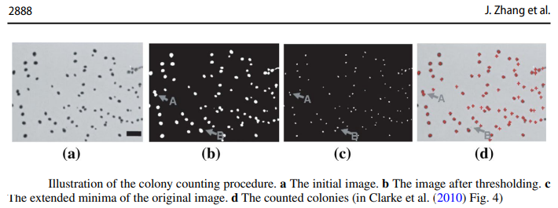
Оптические методы
Изображение (Dataset)
Предобработка (Preprocessing)
Изображения, полученные с помощью микроскопии, могут содержать шумы и артефакты, вызванные подготовкой образцов или условиями съемки. На этапе предобработки выполняются следующие задачи:
- Фильтрация для удаления шума и улучшения качества изображения.
- Коррекция освещенности и контраста, чтобы выделить детали клеток и тканей.
Это особенно важно для биопсийных изображений, так как плохое качество изображения может затруднить правильную оценку клеточной структуры и морфологии.

Slide 29
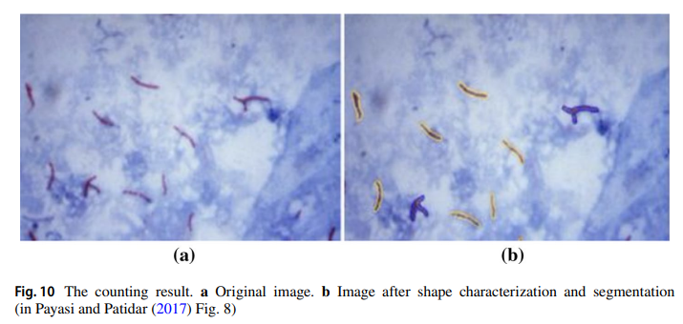
Оптические методы
Изображение (Dataset)
Предобработка (Preprocessing)
Сегментация (Segmentation)
Сегментация микроскопических изображений направлена на выделение клеток, ядер и других важных компонентов ткани. Сегментация может включать:
- Пороговую обработку для выделения границ клеток.
- Методы активных контуров и кластеризация, чтобы точно разделить клетки друг от друга и выделить аномальные структуры
Извлечение признаков (Feature Extraction)
После сегментации выполняется извлечение признаков:
- Форма клеток и ядер.
- Размер клеток и ядер.
- Текстурные характеристики, такие как однородность или наличие структурных изменений в ткани.
- Цветовые признаки для оценки окрашенных участков, которые могут указывать на патологические изменения

Slide 30
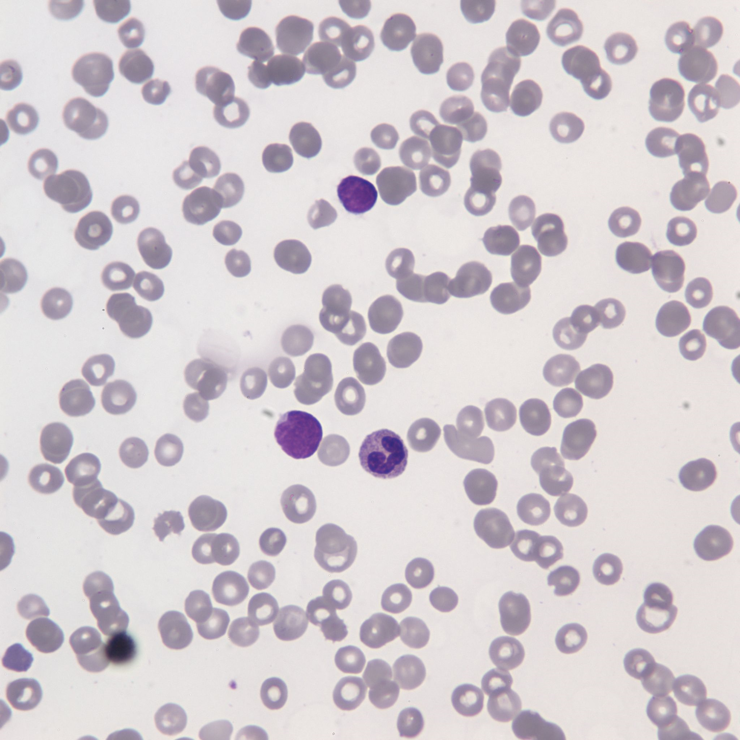
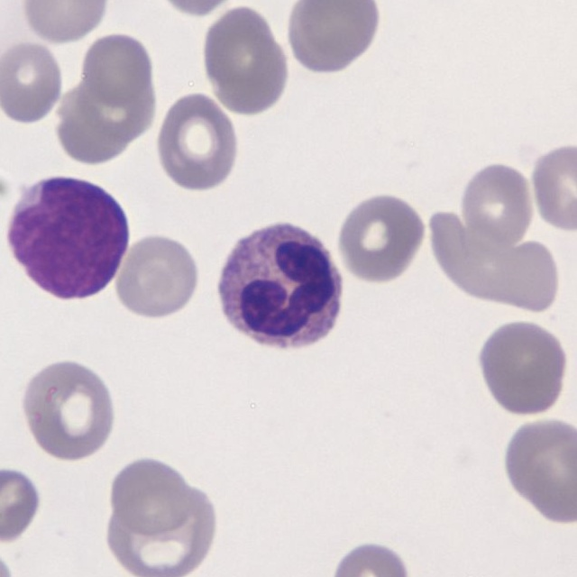
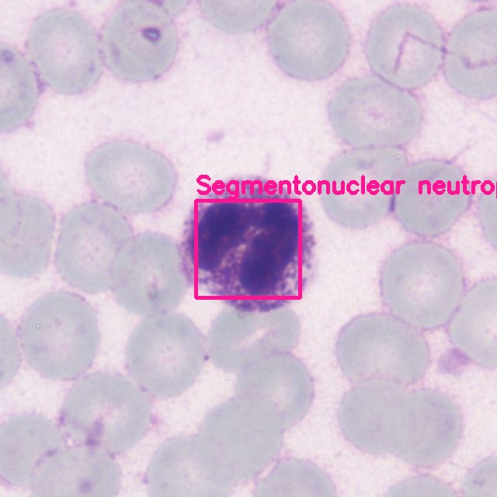
Оптические методы
Изображение (Dataset)
Предобработка (Preprocessing)
Сегментация (Segmentation)
Извлечение признаков (Feature Extraction)
Оптимальный выбор признаков (Optimal Feature Selection).
Важными могут быть признаки, характеризующие атипичные изменения в клеточных ядрах, которые наиболее надежно указывают на злокачественный процесс
Классификация (Classification)
Для классификации могут использоваться такие методы, как SVM (метод опорных векторов), CNN (сверточные нейронные сети) и другие алгоритмы машинного обучения и глубокого обучения

Slide 31
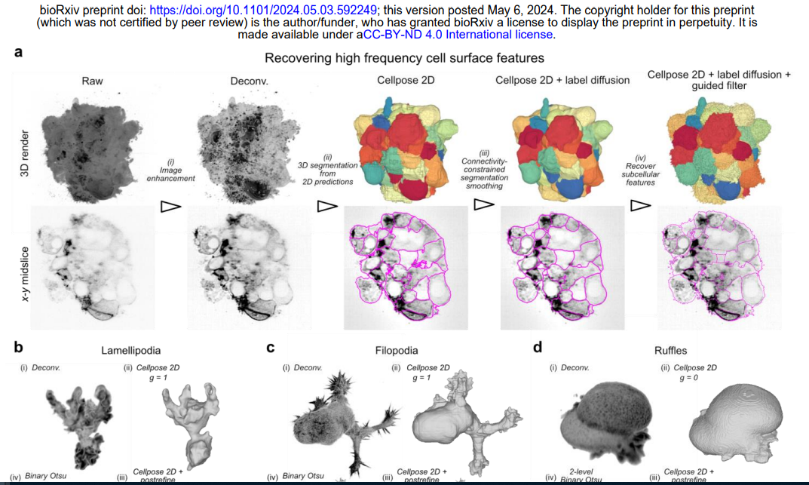
Оптические методы
Изображение (Dataset)
Предобработка (Preprocessing)
Сегментация (Segmentation)
Извлечение признаков
(Feature Extraction)
Оптимальный выбор признаков
(Optimal Feature Selection).
Классификация (Classification)
Использование CAD-систем для анализа изображений, полученных с помощью цифровой микроскопии и биопсии, значительно улучшает точность диагностики патологических состояний, особенно при оценке клеточных изменений

Slide 32
Литература
Все используемые материалы хранятся в репозитории на github по ссылке
https://github.com/kamyayuki/rnco.git

